Slide 1
Big Data und cloud computing
Nautical Nonsense – Team Blau
© 2022 OTH Amberg-Weiden
Uwe Kölbel, Maximilian Schlosser, Oliver Schmidts, Jan Schuster, Philipp Seufert, Fabian Wagner, Jakob Götz

Slide 2
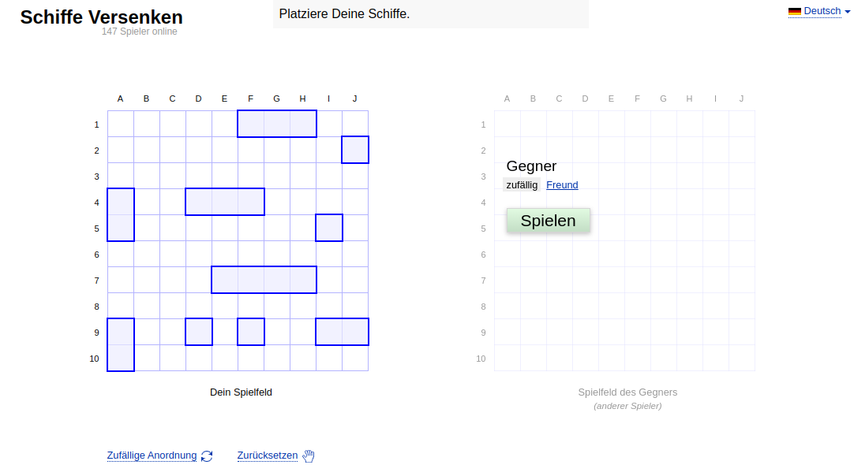
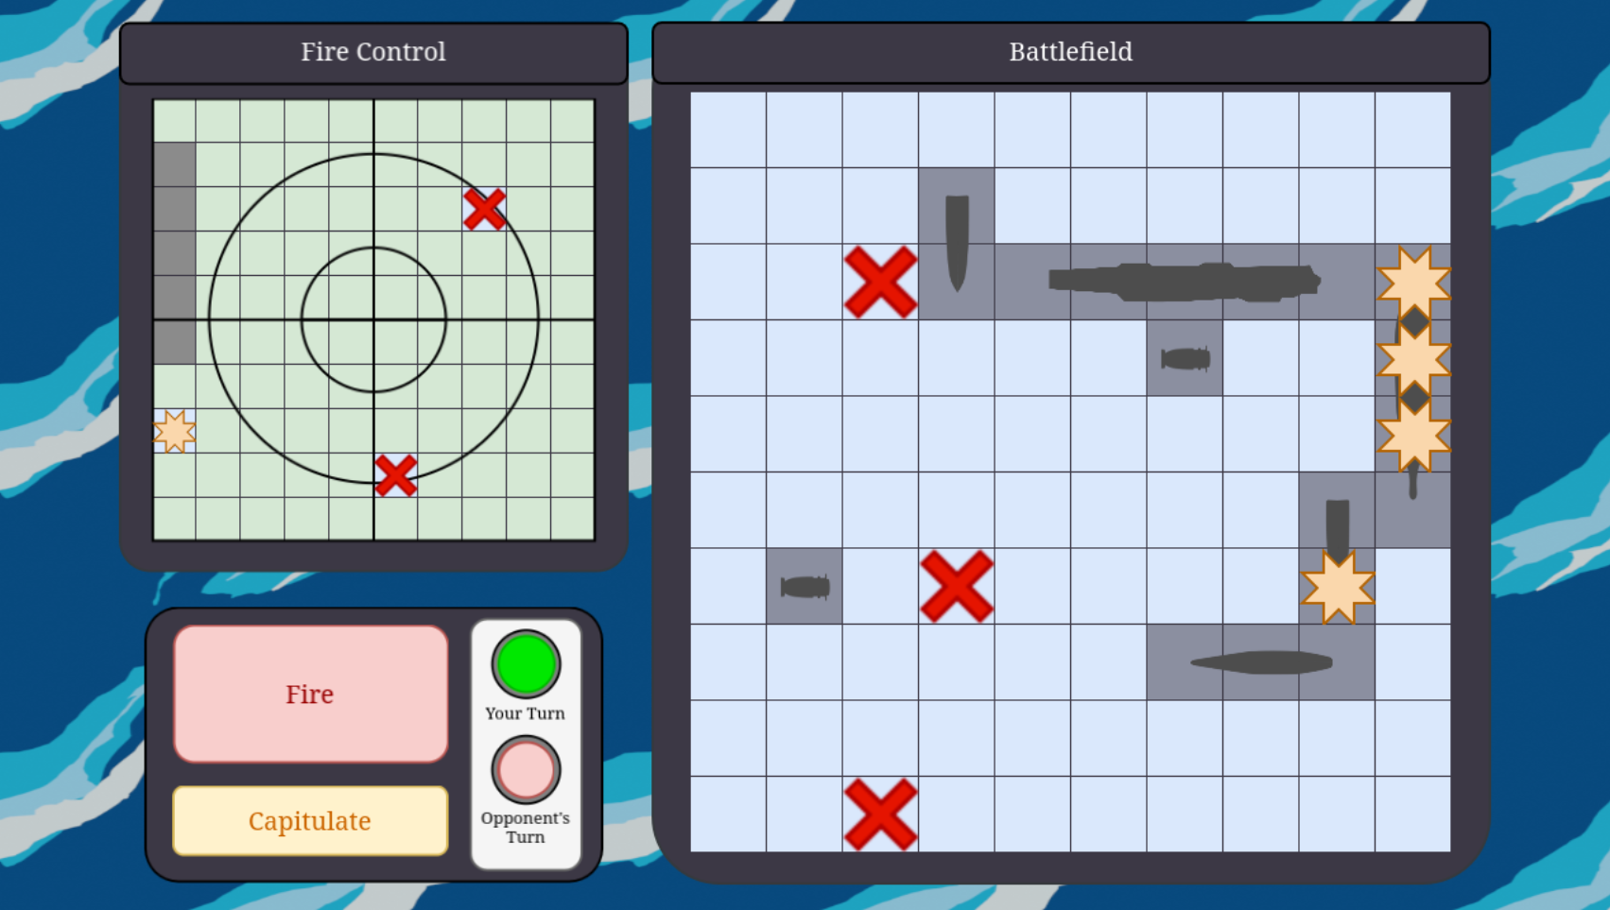
Nautical Nonsense
Because Sometimes You Just Need to Sink Something
Quellen: http://de.battleship-game.org/

Slide 3
Fachliches Ziel
Cloud
Cloud – Native Browser Game
Skalierbar
Echtzeitkommunikation zwischen mehreren Parteien
Quellen:

Slide 4
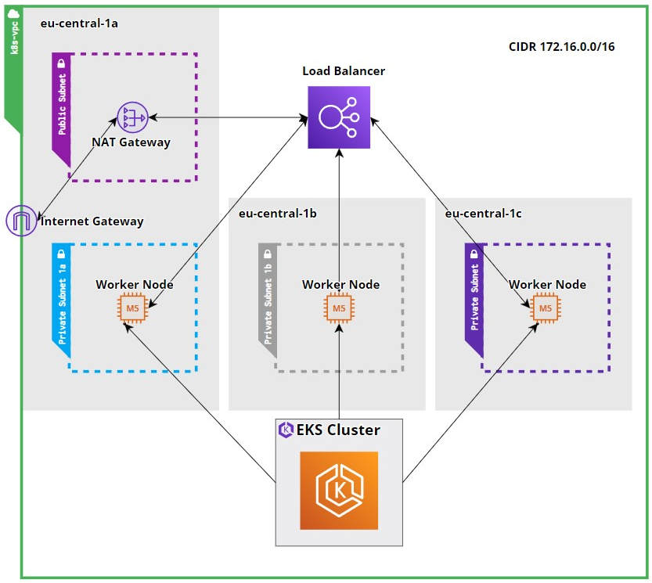
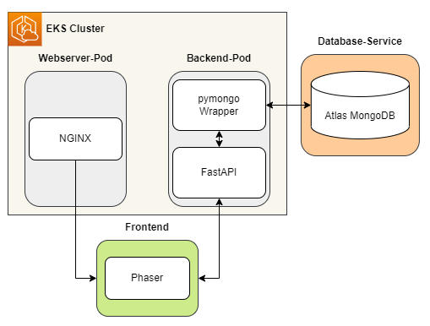
Architektur

Slide 5
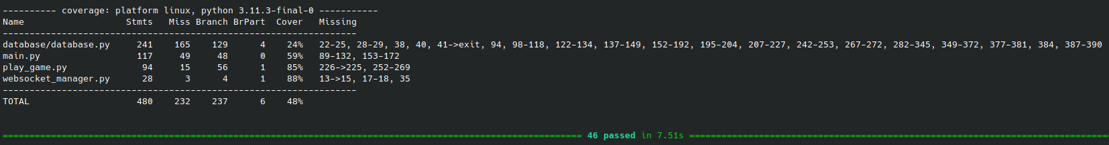
Test Coverage - Backend
Quellen:

Slide 6
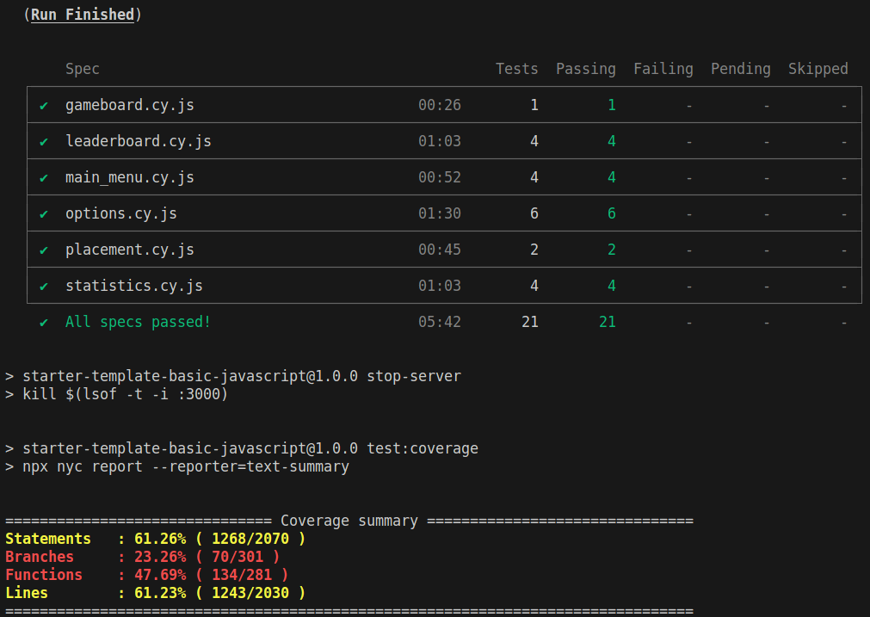
Test Coverage - Frontend
Quellen:

Slide 7

Einladungsfolie
https://git.oth-aw.de/b010/nautical_nonsense

Slide 8
Fazit und Lessons Learned
- Cloud-Fähigkeit muss von Anfang an geplant sein
- Spieleprogrammierung beeinhaltet Tücken (Echtzeitfähigkeit)
- Handling von unbekannten Frameworks ist schwierig
=> Ein tolles Spiel ist dabei entstanden

